Slide 1

그리디 허브
우리가 만든 것들,
지금 어디에 남아 있나요?
활동을 기록으로, 기록을 성장으로.
동아리 메인테이너 제안 · 2026

Slide 2
지금도 잘 굴러갑니다.
이제, 한눈에 보이게 만들 차례.
미션·리뷰·기록을 한곳에서, 체계적으로.
02

Slide 3
왜 지금
흩어진 활동을, 체계로
미션·리뷰
스터디 자료
리뷰 가이드
디스코드에 흩어진 진행을
그때그때 공유되던 자료를
구두로 전하던 리뷰 기준을
→ 한 화면 현황판으로
→ 쌓이는 아카이브로
→ 미션에 남는 가이드로
03

Slide 4
활동이 쌓이면,
각자의 자산이 됩니다.
미션·리뷰·글이 모여 멤버의 포트폴리오·취업 증빙으로 남습니다.
04

Slide 5
발상의 전환
도구를 더하지 말고,
흩어진 걸 한 층으로 모읍니다.
웹
GitHub
Discord
기록 · 진실의 원천
산출물
알림 · 액션
05

Slide 6
그리디 허브, 핵심 네 가지
미션·리뷰 트래킹
자동 이력서
제출→리뷰 티키타카→완주율을 한눈에
미션·리뷰·글이 곧 개인 포트폴리오로
기술블로그 아카이브
역할·권한
대외에 보여줄 공개 기록 (SEO)
멤버·리뷰어·운영진을 한 체계로
06

Slide 7
이미 있는 봇은, 그대로.
새로 만들지 않습니다. 휘발되던 리뷰어 매칭을 웹이 기록할 뿐.
지금
그리디 허브
봇이 매칭 → 디스코드 공지로 끝
리뷰이·리뷰어 명단을 코드에 하드코딩
매칭 결과가 공지로 흘러가 쌓이지 않음
봇 매칭 결과를 웹이 자동 기록
명단은 웹의 기수 멤버에서 조회
기수 완주율·발자취로 축적
07

Slide 8
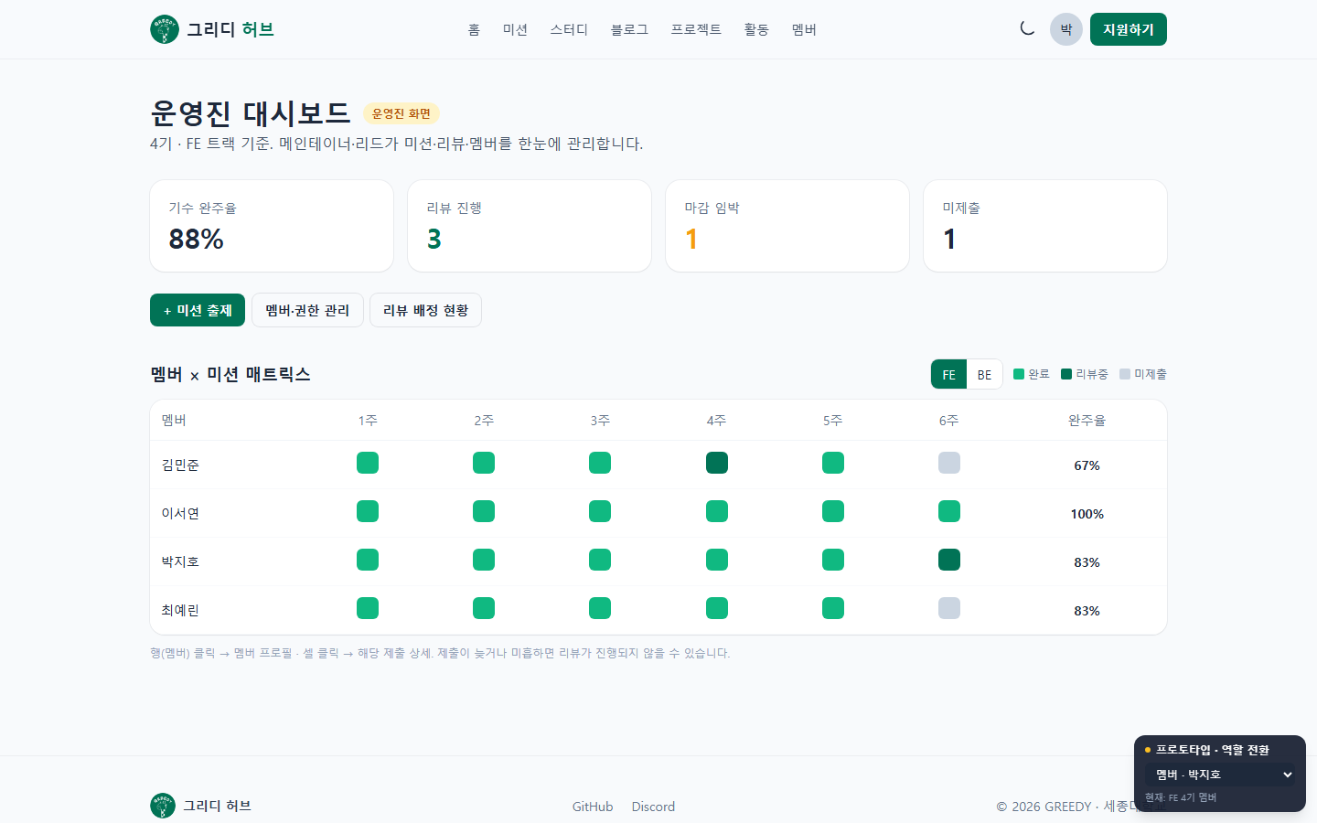
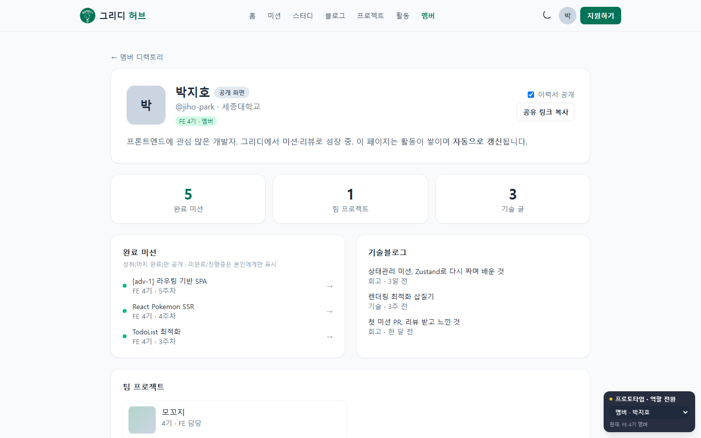
말보다, 직접 보세요
이미 동작하는 프로토타입입니다.
운영진 — 완주율·매트릭스를 한눈에
멤버 — 활동이 자동으로 이력서에
라이브 데모 insane-p.github.io/greedy-hub
08

Slide 9
이렇게 바뀝니다
완주율을 한눈에
이력이 자동으로
보여줄 얼굴
흩어진 제출·리뷰가
기수 대시보드 하나로.
활동이 쌓여 멤버의
취업 증빙·포트폴리오로.
공개 기술블로그·프로젝트로
대외 신뢰도가 쌓임.
09

Slide 10
어떠신가요?
지금 바로 눌러보세요 — insane-p.github.io/greedy-hub

